Slide 1
Poruchy učení v matematice a možnosti jejich nápravy
4. část/jaro 2022
Mgr. Jitka Panáčová, Ph.D.

Slide 2
Dělení přirozených čísel
Dělení zpaměti v oboru násobilek
Dělení přirozených čísel je nejnáročnější operací. Jeho vyvození je třeba věnovat patřičnou pozornost, neboť konkrétní podíl a : b můžeme modelovat na základě úloh dvojího typu:
Úlohu 12 : 6 můžeme chápat jako „12 rozděl na 6 částí“ (podílem je pak počet prvků každé z částí)
Úlohu 12 : 6 můžeme chápat jako „12 rozděl po šesti“ (podílem je pak počet částí)
Ke každému příkladu násobení můžeme definovat dva příklady dělení:
3 . 6 = 18, pak 18 : 3 = 6, 18 : 6 = 3.
Oba tyto příklady dělení je třeba názorně vyvodit, aby děti pochopily podstatu operace dělení a uměly ji využít v praktických úlohách.
Ve spoji 18 : 6 děti častěji vidí úlohu „Rozděl 18 předmětů na 6 částí, kolik je v každé části předmětů?“ než dělení po šesti.

Slide 3
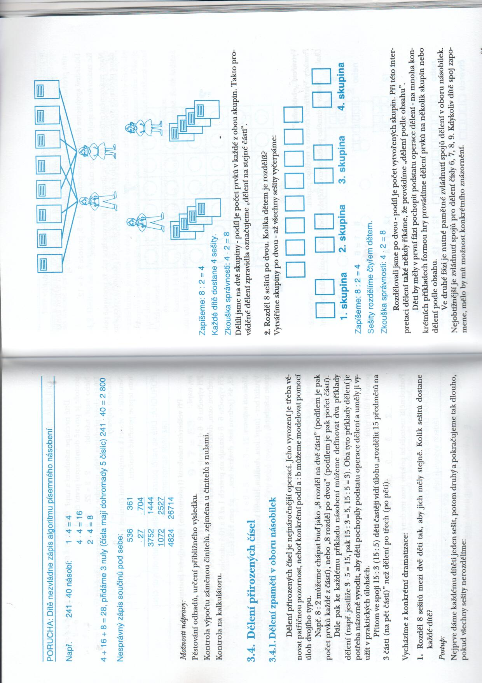
Dělení přirozených čísel
Dělení zpaměti v oboru násobilek
1. Příklad: Rozděl 8 sešitů mezi dvě děti tak,
aby dostaly stejně. Kolik sešitů dostane
každé dítě?
Vycházíme z dramatizace
Dělili jsme na dvě skupiny, podíl je počet
prvků každé ze skupin
Toto dělení označujeme: Dělení na stejné části

Slide 4
Dělení přirozených čísel
Dělení zpaměti v oboru násobilek
2. Příklad: Rozděl 8 sešitů po dvou. Kolika dětem je rozdělíš?
Vycházíme z dramatizace
Vytváříme skupiny pod dvou až všechny sešity vyčerpáme
Rozdělovali jsme po dvou, podíl je počet vytvořených skupin
Toto dělení označujeme: Dělení podle obsahu

Slide 5
Dělení přirozených čísel
Dělení zpaměti v oboru násobilek
fáze: Děti by měly pochopit podstatu dělení, proces – na mnoha konkrétních příkladech formou hry provádíme dělení prvků na několik skupin nebo dělení podle obsahu.
fáze: nutné pamětné zvládnutí spojů dělení v oboru násobilek. Nejobtížnější je zvládnutí spojů pro dělení čísly 6, 7, 8, 9. Kdykoli dítě spoj zapomene, mělo by mít možnost konkrétního znázornění.
Porucha: Dítě má problémy zapamatovat si spoje dělení
Porucha se odstraňuje znázorňováním jednotlivých spojů dělení konkrétními předměty. Důsledně spojujeme dělení s násobením: 12 : 4 = 3, neboť 3 . 4 = 12

Slide 6
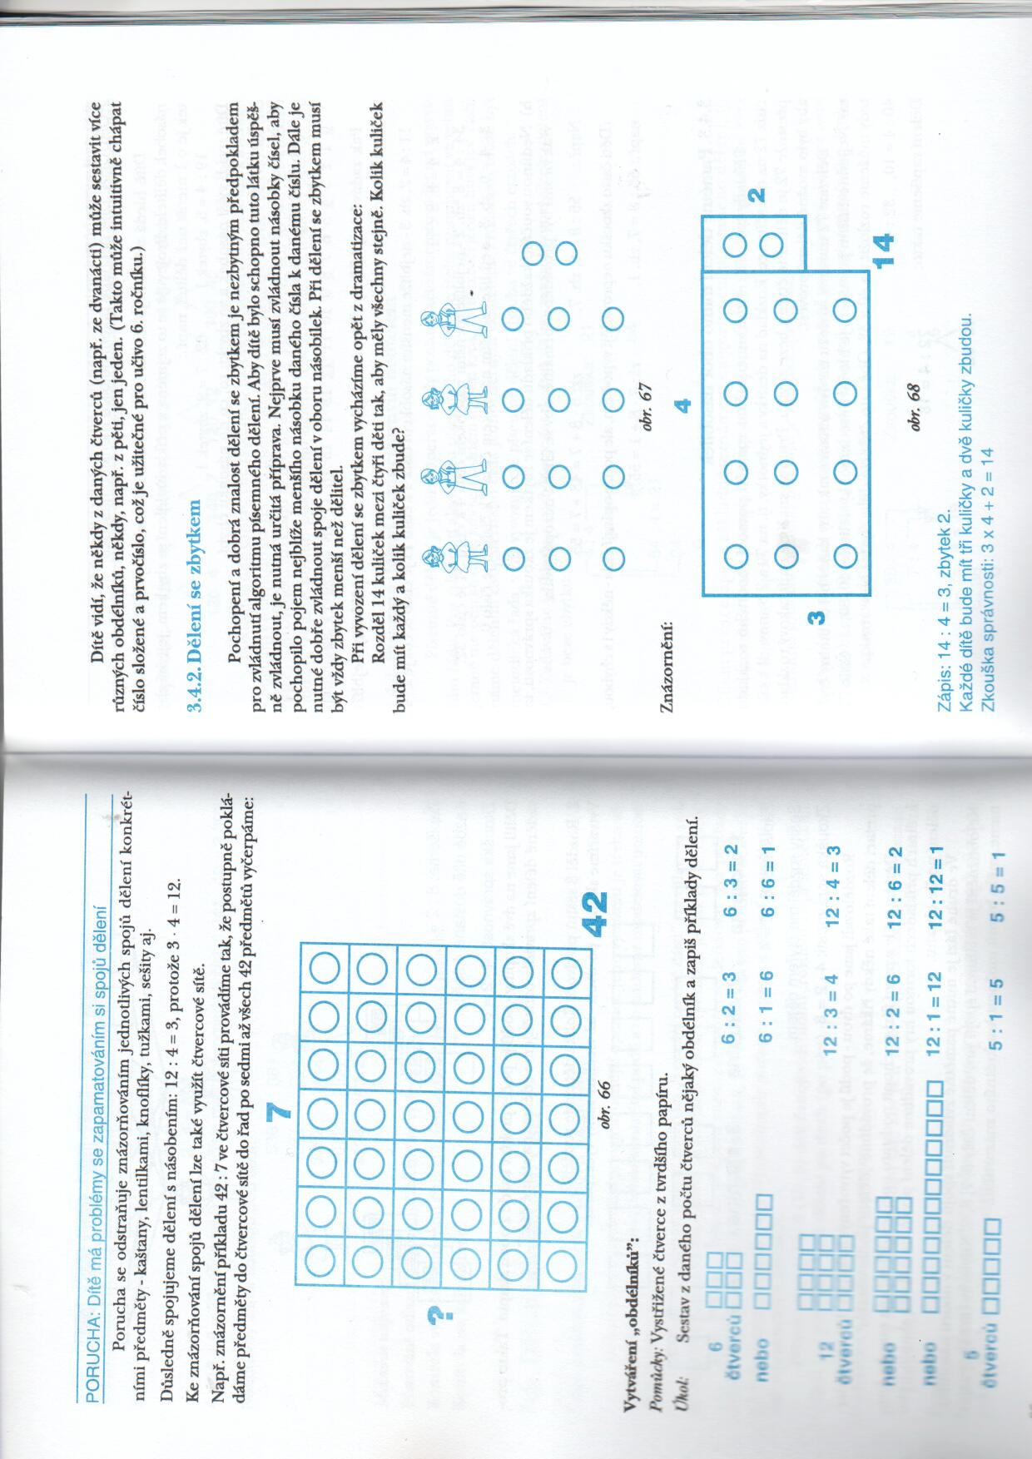
Dělení přirozených čísel
Dělení zpaměti v oboru násobilek
Ke znázornění spojů pro dělení využíváme čtvercové sítě. Například znázornění příkladu 42 : 7 ve čtvercové síti provádíme tak, že postupně pokládáme předměty do čtvercové sítě do řad po sedmi, až všech 42 předmětů vyčerpáme.

Slide 7
Dělení přirozených čísel
Dělení zpaměti v oboru násobilek
Vytváření obdélníků:
Pomůcky: vystřižené čtverce z tvrdého papíru
Úkol: Sestav z daného počtu čtverců nějaký obdélník a zapiš příklad na dělení
Dítě vidí, že někdy z daných čtverců (např. z dvanáct) může sestavit více různých obdélníků, někdy ale jen jeden (např. z pěti). Takto můžeme intuitivně chápat číslo složené i prvočíslo

Slide 8
Dělení přirozených čísel
Dělení se zbytkem
Při vyvození dělení se zbytkem vycházíme z dramatizace
Úkol: Rozděl 14 kuliček mezi 4 děti tak, aby měly všechny stejně. Kolik kuliček dostane každé dítě a kolik kuliček zbyde?

Slide 9
Dělení přirozených čísel
Dělení se zbytkem
Úkol: Rozděl 14 kuliček mezi 4 děti tak, aby měly všechny stejně. Kolik kuliček dostane každé dítě a kolik kuliček zbyde?
Znázornění:
Zápis: 14 : 4 = 3, zbytek 2
Každé dítě bude mít tři kuličky a dvě kuličky zbydou.
Zkouška: 3 . 4 + 2 = 14

Slide 10
Dělení přirozených čísel
Dělení se zbytkem
Porucha: Dítě nechápe pojem nejblíže menšího násobku dělitele k danému číslu.
Dítě hledá místo nejblíže menšího násobku dělitele nejbližší (tedy i vyšší) násobek dělitel. Projevuje se to zejména u případů dělení se zbytkem, kdy zbytek je o 1 menší než dělitel, např.
19 : 4 = 5 (zb. 1), 62 : 7 = 9 (zb. 1)
Dítě uvádí větší násobek a ve zbytku to, co do násobku chybí.

Slide 11
Dělení přirozených čísel
Dělení se zbytkem
Porucha: Dítě nechápe pojem nejblíže menšího násobku dělitele k danému číslu.
Možnosti nápravy: a) Na pruhu papíru vyznačíme řadu přirozených čísel od 0 a na ní barevně vyznačujeme násobky daných čísel, např. násobky čísla 4
0 1 2 3 4 5 6 7 8 9 10 11 12 13 14 15 16 17 18 19 20 21 22 23 24 25 26 27 28 29 30 31 32
Pak zadáváme příklady na dělení se zbytkem a zdůrazňujeme nejblíže menší násobky čísla 4 k danému číslu:
11 : 4 = 2 (zb. 3)
30 : 4 = 8 (zb. 2)
3 : 3 = 0 (zb. 3)

Slide 12
Dělení přirozených čísel
Písemné dělení jednociferným číslem
Pro zvládnutí algoritmu písemného dělení je třeba postupovat v jemné metodické řadě, příkladem je metodická řada, kdy vyvozujeme písemné dělení ve čtyřech etapách:
Počet desítek dělence je násobkem dělitele, dělení vyjde beze zbytku: např. 84 : 4
Cílem první etapy je seznámit se s algoritmem písemného dělení, tj. s elementárními kroky postupu (co se čím dělí, kam se co píše, kam se co sepisuje)
! Zkouška správnosti
2. Počet desítek dělence není násobkem dělitele, ale je větší než dělitel (cíl je zápis částečného zbytku a sepisování další číslice ke zbytku): např. 76 : 4

Slide 13
Dělení přirozených čísel
Písemné dělení jednociferným číslem
3. Počet desítek dělence není násobkem dělitele, je menší než dělitel (cílem je stanovit první číslici podílu): např. 136 : 4
4. Příklady pro dělení se zbytkem: např. 129 : 6

Slide 14
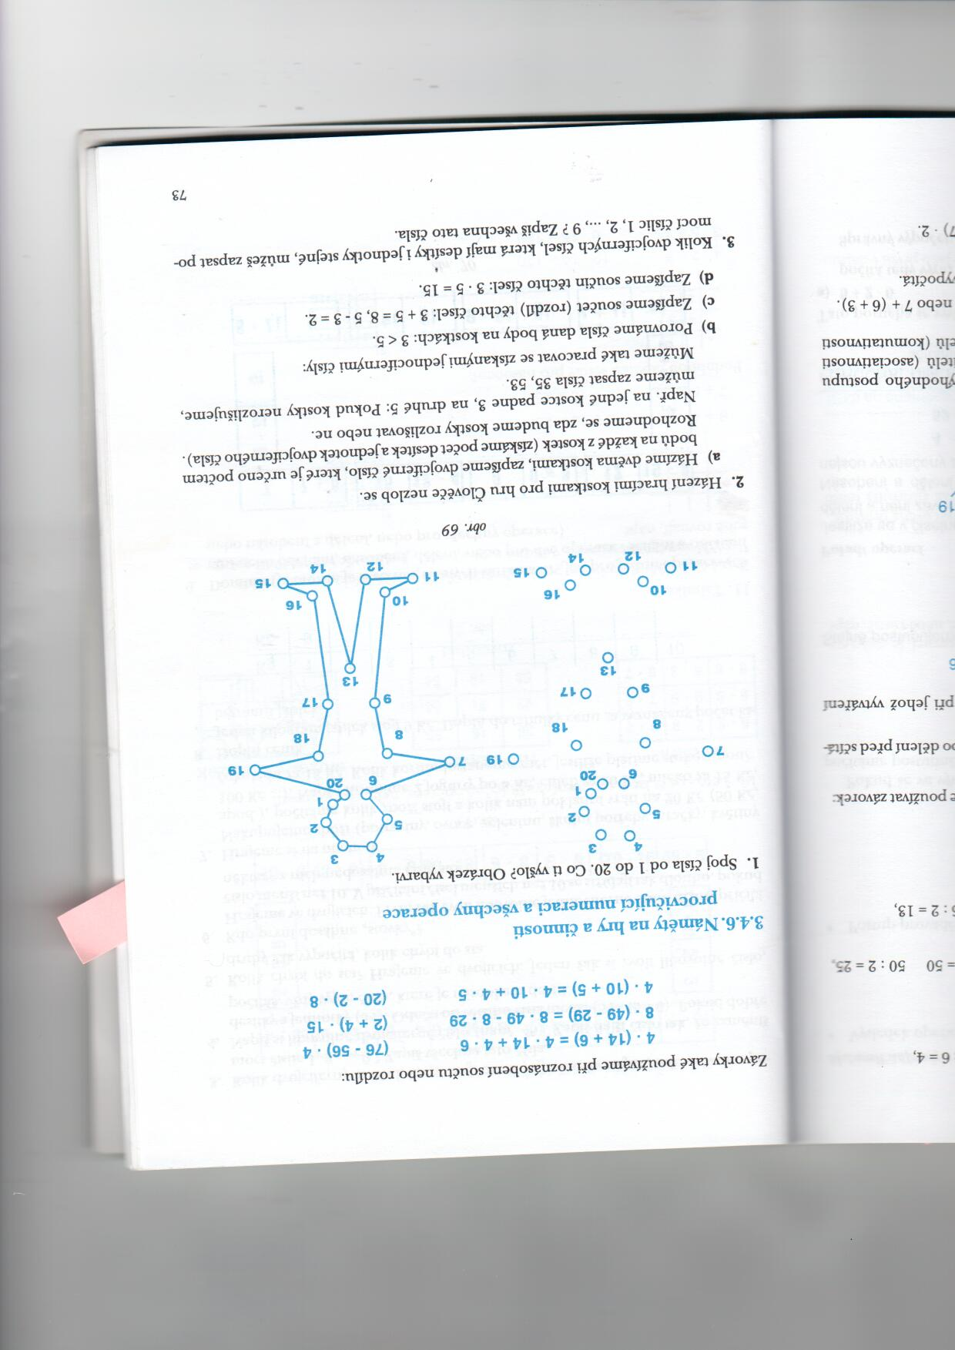
Náměty na hry a činnosti procvičující numeraci a všechny operace
1. Spoj čísla od 1 do 20. Co ti vyšlo? Obrázek vybarvi.

Slide 15
Náměty na hry a činnosti procvičující numeraci a všechny operace
2. Hra s hracími kostkami pro hru Člověče, nezlob se.
Házíme dvěma hracími kostkami, zapíšeme dvojciferné číslo, které je určeno počtem bodů na každé z kostek (získáme počet desítek a jednotek dvojciferného čísla)
Rozhodneme, zda budeme kostky rozlišovat. Pokud je nebudeme rozlišovat: padne-li na jedné kostce 4 a na druhé 3, zapíšeme 43 a 34.
Můžeme také pracovat s jednocifernými čísly, např.
b) Porovnáme počet bodů na kostkách a zapíšeme 4 > 3
c) Zapíšeme součet (rozdíl, součin) těchto čísel: 4 + 3 = 7, 4 – 3 = 1, 4 . 3 = 12
3. Kolik dvojciferných čísel, které mají jednotky i desítky stejné, můžeš zapsat pomocí číslic 1, 2, …, 9? Zapiš všechna tato čísla.

Slide 16
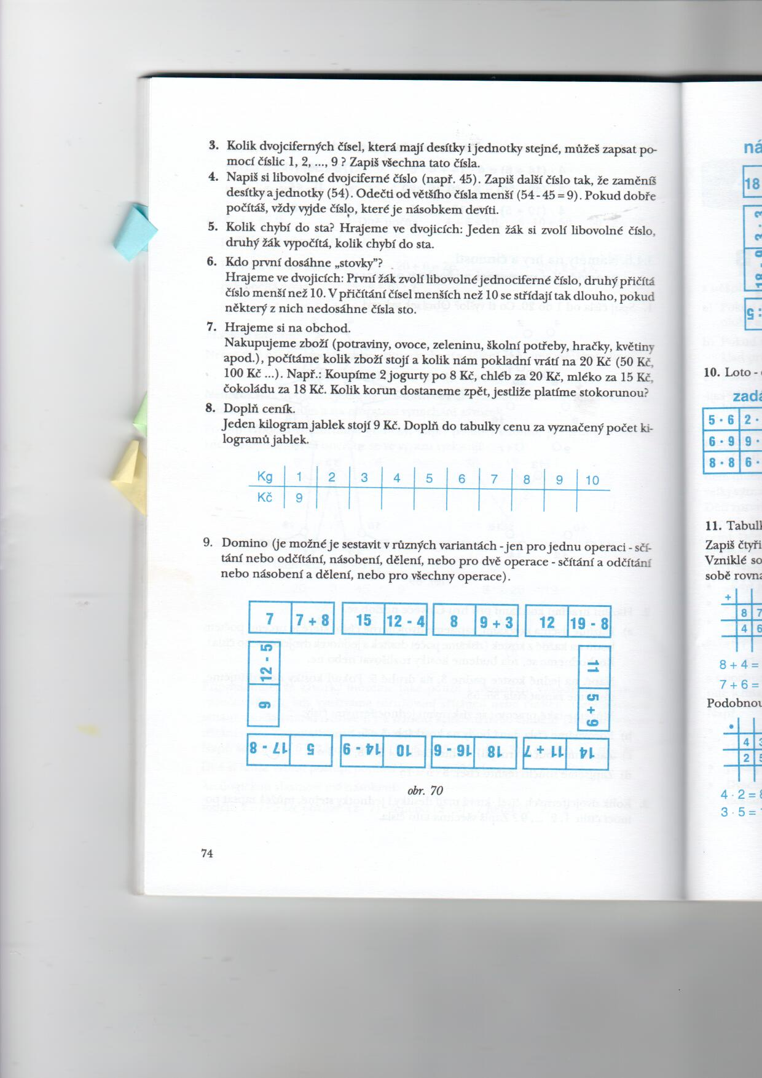
Náměty na hry a činnosti procvičující numeraci a všechny operace
4. Kolik chybí do sta? Hrajeme ve dvojicích. Jeden žák řekne libovolné číslo menší než 100 a druhý dopočítá, kolik chybí do 100.
5. Hra na obchod – potraviny.
6. Doplň ceník:
Jeden kilogram jablek stojí 9 Kč. Doplň do tabulky cenu za vyznačený počet kilogramů jablek.

Slide 17
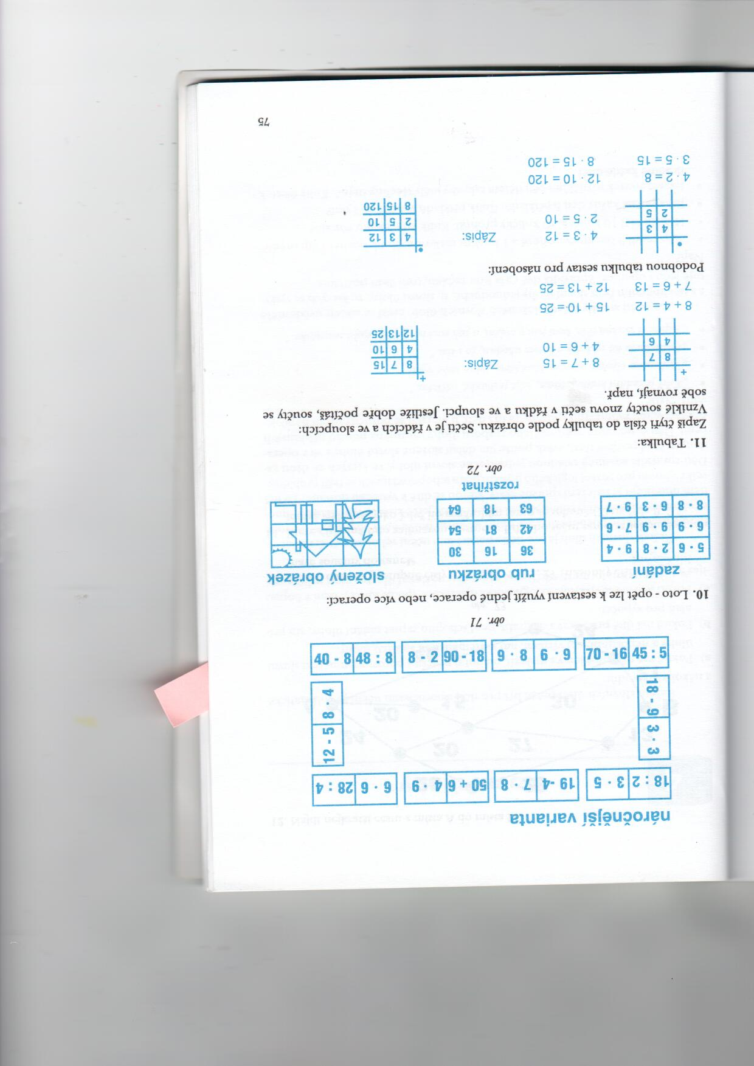
Náměty na hry a činnosti procvičující numeraci a všechny operace
7. Domino je možné sestavit v různých variantách jen pro jednu operaci sčítání/odčítání/násobení/dělení nebo dvě operace sčítání - odčítání/násobení - dělení,…

Slide 18
Náměty na hry a činnosti procvičující numeraci a všechny operace
8. Loto – k sestavení je možné využít jedné nebo dvou operací

Slide 19
Náměty na hry a činnosti procvičující numeraci a všechny operace
9. Tabulka: Zapiš čtyři čísla do tabulky podle obrázku. Sečti je v řádcích a ve sloupcích. Vzniklé součty znovu sečti v řádcích a ve sloupcích. Jestli dobře počítáš, součty vyjdou stejně.
Podobnou tabulku vytvoř pro násobení:

Slide 20
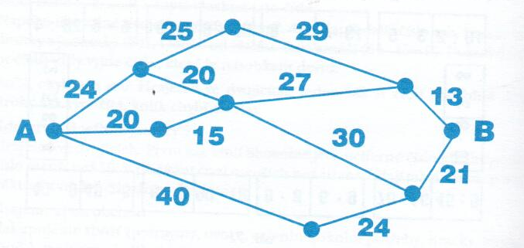
Náměty na hry a činnosti procvičující numeraci a všechny operace
10. Najdi nejkratší cestu z místa A do místa B.

Slide 21
Počítání s jednotkami
K úspěšné práci dítěte s jednotkami je důležité:
Správná představa dětí o jednotkách měr, která se vytváří na měřidlech
Děti by měly vycházet z konkrétních manipulativních činností, tj. měření předmětů (ve škole i doma)
Procvičování odhadů
Na základě předchozích bodů 1 – 3 se převádí jednotky
Každé dítě má svůj mechanismus, jak jednotky převádí:

Slide 22
Počítání s jednotkami
5. Každé dítě má svůj mechanismus, jak jednotky převádí:
a) Některé děti jsou schopné naučit se převodní vztahy a odvodit z nich další, např.
1 m = 10 dm 1 m = 100 cm
1 dm = 10 cm 1 m = 1000 mm
1 cm = 10 mm
1 km = 1000 m
--------------------------------------------------------------------------------------
1 den = 24 hod
1 hod = 60 min
1 min = 60 s 1 hod = 3600 s

Slide 23
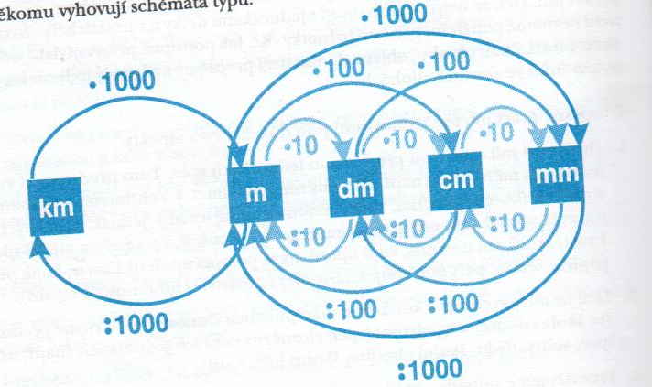
Počítání s jednotkami
5. Každé dítě má svůj mechanismus, jak jednotky převádí:
b) Někomu vyhovují schémata typu:

Slide 24
Počítání s jednotkami
5. Každé dítě má svůj mechanismus, jak jednotky převádí:
c) Některé děti si snadněji zapamatují tabulky využívající přímé úměrnosti:
m | 1 | 2 | 3 | 4 | 5 | 6 | 7 | 8 | 9 | 10
cm | 100 | 200 | 300 | 400 | 500 | 600 | 700 | 800 | 900 | 1000

Slide 25
Počítání s jednotkami
5. Každé dítě má svůj mechanismus, jak jednotky převádí:
d) Pro některé děti je vhodné využívat tabulku, která podporuje zvládnutí převádění jednotek na základě manipulace („mřížka k převodu jednotek měr“). Základem je mřížka, tj. pruh papíru, na kterém jsou narýsovány dvě řady shodných obdélníků nebo čtverců, v dolní části mřížky jsou napsány nuly.
0 | 0 | 0 | 0 | 0 | 0 | 0 | 0 | 0 | 0

Slide 26
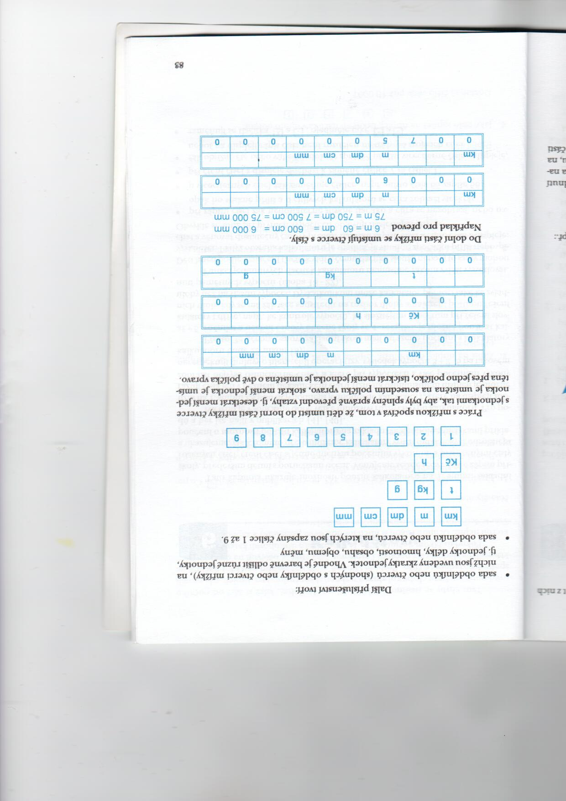
Počítání s jednotkami
Další příslušenství tvoří:
Sada obdélníků nebo čtverců, na nichž jsou uvedeny zkratky jednotek. Vhodné je barevně rozlišit různé jednotky
Sada obdélníků nebo čtverců, na nich jsou napsány číslice 1 až 9

Slide 27
Počítání s jednotkami
Práce s mřížkou spočívá v tom, že děti umístí do horní části mřížky čtverce s jednotkami tak, aby byly splněny správné převodní vztahy, tj. desetkrát menší jednotka je umístěna na sousedním políčku vpravo, stokrát menší jednotka je umístěna přes jedno políčko, tisíckrát menší jednotka je umístěna o dvě políčka vpravo.

Slide 28
Počítání s jednotkami
Do dolní části mřížky se umisťují čtverce s čísly:

Slide 29
Příčiny malého úspěchu dětí v matematice
Specifické poruchy učení
Dyskalkulie – žák podává v matematice horší výkon, než by se daly vzhledem k jeho inteligenci očekávat (žák má průměrnou až nadprůměrnou inteligenci, v ostatních předmětech podává výsledky výborné, v matematice podprůměrné)
Úspěšnost žáka je ovlivněna i ostatními specifickými poruchami učení:
Dyslexie – porucha může postihovat rozlišování jednotlivých písmen, v matematice číslic či znaků, rychlost čtení či porozumění textu. Dítě s dyslexií má problém číst s porozuměním text zadání matematických úloh a provést přepis textu do jazyka matematiky
Dysgrafie – porucha postihuje osvojování si jednotlivých písmen, spojení hláska-písmeno, úprava písemného projevu. V matematice má dysgrafik problémy s osvojením si jednotlivých číslic a znaků, zápis čísla pomocí čísel, chyby v matematických operacích mohou být způsobené neupraveností zápisu

Slide 30
Příčiny malého úspěchu dětí v matematice
Příčiny způsobené dalšími vlivy
Poruchy koncentrace – nedostatečná koncentrace, roztěkanost, snadná unavitelnost, odbíhání od problému, dítě se nesoustředí, rozptyluje se.
Poruchy pravolevé orientace – nevyhraněná lateralita způsobuje dětem problémy v matematice při zápisu číslic jednostranně orientovaných, víceciferných číslic, při geometrických úlohách…
Poruchy prostorové orientace - problémy se vztahy „nad“, „pod“, „nahoře“, „dole“, „vpředu“, „vzadu“, „před“, „za“,… v prostoru i v rovině, čtení geometrických obrázků
Poruchy časové orientace – problémy činí pochopení jednotek času a jejich převody, pochopení kruhového ciferníku, čtení časových údajů zapsaných digitálně
Poruchy sluchového vnímání – dítě nemá poruchu sluchu, slyší dobře, ale nevnímá, co se řeklo. Často se dotazuje, co bylo vysloveno, potřebuje situaci zopakovat

Slide 31
Příčiny malého úspěchu dětí v matematice
Příčiny způsobené dalšími vlivy
Poruchy reprodukce rytmu – vnímání rytmu a jeho reprodukce je pro matematiku velmi důležitá – při počítání po jedné, sledování zákonitostí a závislostí,…
Poruchy zrakového vnímání – dítě vidí dobře, ale nevnímá plně zrakově, co by vnímat mělo, není schopno rozlišit změny, orientovat se v obrázku,…
Poruchy řeči – dítě není schopno vyjádřit myšlenky vlastními slovy
Poruchy jemné a hrubé motoriky – projevují se při manipulativních činnostech, při vyvozování základních pojmů a operací, při zápisech čísel, zápisech algoritmů operací, při rýsování
Poruchy chování – pokud se dětem v matematice nedaří, pak na sebe buď upozorňují nevhodným způsobem, nebo se uzavřou a přestanou komunikovat. Znovu návázání komunikace s dítětem je problematické

Slide 32
Příčiny malého úspěchu dětí v matematice
Vliv osobnostních vlastností dítěte
Děti se nevyvíjejí stejně rychle, což se může projevit na jejich chápání matematického učiva.
Nerovnoměrnost vývoje dětí, nedozrálost vzhledem k matematickému učivu je často příčinou problémů v matematice
Na úspěšnost v matematice má často vliv
  neochota nebo neschopnost k systematické každodenní práci, kterou matematika vyžaduje,
  nepozornost,
  nezájem o matematiku i o učení celkově
  malé sebevědomí, úzkost, ztráta naděje na úspěch
  obavy z písemných prací, pětiminutovek, ze slovních úloh

Slide 33
Příčiny malého úspěchu dětí v matematice
Vliv osobnosti učitele
Rozhodujícím činitelem ve vyučovacím procesu je učitel
Pro práci s dětmi se specifickými poruchami učení by měl mít mnoho vlastností, které dětem výuku matematiky usnadní:
  Vysoké odborné matematické znalosti
  Dobré znalosti v oblasti pedagogické, psychologické
  Vztah učitele k dětem: empatie, trpělivost, spravedlnost, vlídné jednání

Slide 34
Příčiny malého úspěchu dětí v matematice
Vliv rodinného prostředí
Setkáváme se s různými skupinami rodičů:
Rodiče mají pro své dítě plné pochopení, spolupracují s PPP i s učitelem matematiky a snaží se dítěti pomoci vzhledem k jeho handicapu.
Ambiciózní rodiče, nepřiměřeně ctižádostiví, nejsou schopni smířit se s tím, že dítě má problémy v matematice. Tito rodiče dítě odmítají, nebo zaujímají trpitelské stanovisko nebo dítě přetěžují neustálým doučováním a nepřiměřenými nároky
Rodiče se s dítětem pravidelně připravují na školní výuku, ale nedopřejí mu samostatnost v práci, neustále jej vedou, co a jak má dělat a dítě je pak ve škole neúspěšné
Rodiče, co děti za neúspěchy trestají
Rodiče, kteří za každou cenu dítěti pomáhají, vymýšlejí nejrůznější postupy a didaktická zjednodušení, která se však v budoucnu v dalším učivu projeví jako chybná a způsobí další problémy

Slide 35
Příčiny malého úspěchu dětí v matematice
Vliv rodinného prostředí
Rodiče se o dítě zajímají, ale rezignují na jeho problém a nechají jej bez odborné pomoci (nedá se nic dělat, my jsme na matematiku také „nebyli“)
Rodiče, co nespolupracují ani s PPP, ani s učitelem a o dítě se nestarají, takže vešker práce s dítětem spočívá na učiteli

Slide 36
Příčiny malého úspěchu dětí v matematice
Vliv obsahu učiva matematiky
Matematika jako předmět má proti ostatním předmětům svá specifika, mezi která patří:
Vysoká abstrakce matematických pojmů – procesy abstrakce při vytváření jednotlivých pojmů (číslo, geometrický útvar) jsou pro děti s poruchami učení náročné
Přísná návaznost jednotlivých částí učiva
V matematice je pochopení a zvládnutí každého učiva nižší úrovně nezbytným předpokladem ke zvládnutí učiva vyšší úrovně
Význam dlouhodobé/krátkodobé paměti – dítě si musí každé učivo pamatovat a navíc je využívat v dalším učivu a aplikacích

Slide 37
Jak můžeme dětem s poruchami učení v matematice pomoci?
Význam motivace
Odhalení pravé příčiny problémů – odborné pracoviště, např. PPP
Volby vhodných metod a forem práce
Zvyšování nároků na samostatnost
Potřeba pocitu úspěchu
Kompetence dospělých, kteří s dětmi pracují

Slide 38
První pomoc
Pokuste se nejdříve zbavit dítěte obav z matematiky
Zjistěte, jaká část učiva matematiky je pro dítě problematická
Pokuste se identifikovat příčinu poruchy
Vyberte vhodná reedukační cvičení, kterým bude dítě rozumět a osloví jej. Sledujte efektivitu a účinnost zvolených cvičení
Zvažte, kdy je vhodnější nahradit pamětné počítání počítáním písemným
Zvažte, kdy je vhodnější volit kompenzační pomůcky, např. kalkulačku
Volte zajímavé příklady, hádanky, které dítě zaujmou

Slide 39
Literatura
Blažková, R., Matoušková, K., Vaňurová, M., Blažek, M. (2000). Poruchy učení v matematice a možnosti jejich nápravy. Brno: Paido.
Kumorovitzová, M., Novák, J. (1996). Nauč mě počítat. Praha: KPP.
Košč, L. (1984). Poruchy matematických schopností. Hradec Králové: KPP.
Blažková, R. (2013). Matematická cvičení pro dyskalkuliky. Stařeč: Infra.
Babtie, P., Emerson, J. (2018). Dítě s dyskalkulií. Praha: Portál.
Blažková, R. (2009). Dyskalkulie a další specifické poruchy v učení matematice. Brno: PdF MU.
Blažková, R. (2017). Didaktika matematiky se zaměřením na specifické poruchy učení. Brno: Masarykova univerzita.

